Slide 1
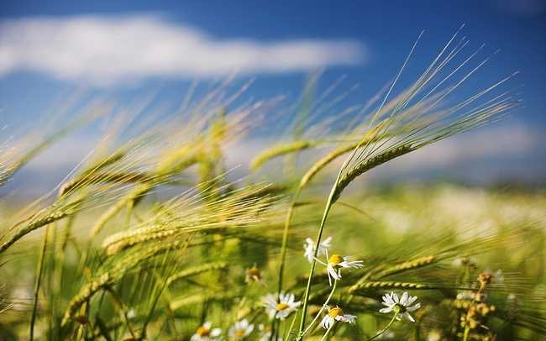
ВЕТАР

Slide 2
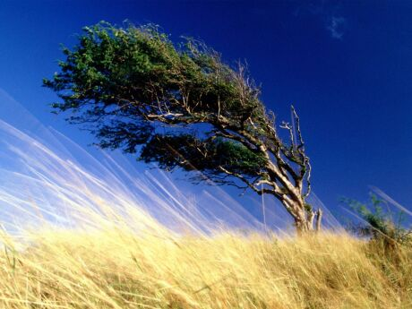
ТЕМАТСКИ РЕЧНИК - ВЕТАР
БОГАТИМО СВОЈ РЕЧНИК
РАЗВИЈАЊЕ ИНТЕРЕСА ЗА ПЕСНИЧКИ ИЗРАЗ И НАЧИН КАЗИВАЊА О ПРИРОДНИМ ПОЈАВАМА

Slide 3
,,Ветрић,,Момчило Тешић
Када исток заруди
Свеж се ветрић пробуди,
Па затресе божур леп
И замрси коњу реп,
Заталаса пшеницу,
Изнад реке проструја,
Још заљуља гранчицу
И пробуди славуја:
,,Устај, мали, и певај,
Нек се ори цео гај!,,

Slide 4
,,Кошава,,Тома Славковић
Узбуркале се реке, полудели таласи,
заплеле се удице, збунили се аласи.
Сетила се глава
стигла је кошава.
…
У зоолошком врту тресу се решетке,
рогуше се лавови, гриве им ко четке.
Београдска кошава
јача је од лава.
…
Једино чистачима блиста осмех на лицу,
јер кошава уместо њих чисти улицу…
Баш је страшна справа
та кошава!

Slide 5
,,Развигор,,Петко Домазетовски
Тај ветар, тај ветар
путује
и шета.
и милује цвеће и децу,
и ливаде,
и вртове,
и лишће
с грана…
Тај ветар има
два топла длана!

Slide 6
,,Јесењи балет,,Драган Лукић
На балконе, галерије,
загрејаних солитера,
да гледају играрије
жутог лишћа: јесен тера
све станаре, укућане,-
у парку се њишу гране
јер на сваки ветров налет
и јесењи крене балет.

Slide 7
САМОСТАЛНИ РАД УЧЕНИКА
Писање наслова, аутора, речи које говоре о ветру;
Читање и записивање речи које су пронашли у текстовима о називима ветра;
Придеви уз именицу ветар;
Глаголи који казују шта ради ветар;

Slide 8
Домаћи задатак
Краћи састав о ветру

Slide 9
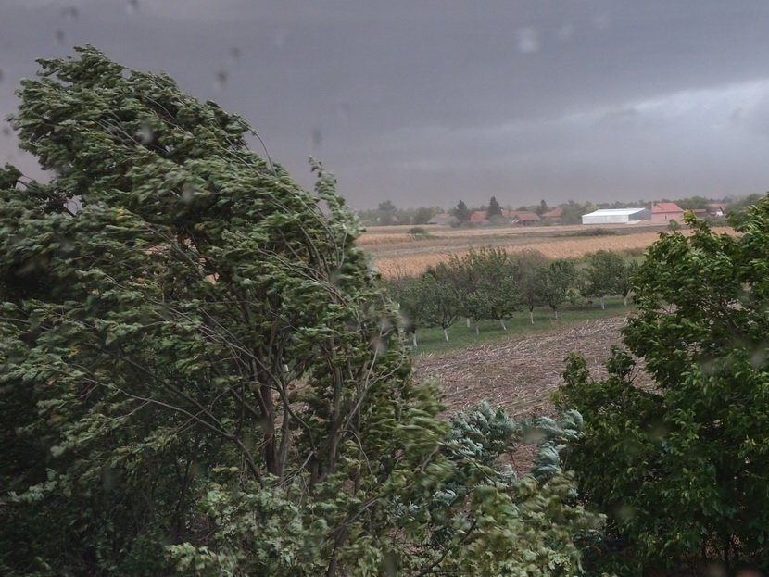
МОРАВКА

